Slide 1

世上没有绝望的处境，
只有对处境绝望的人

Slide 2

我们的公约
（1）在本教室可以喝水，但请爱护公共卫生、不出声
（2）上课期间请跟随老师，讲授顺序和重点与书本不完全一致
（3）课后认真阅读“阅读材料”和“学习材料”
（4）不要毫无意义地记笔记
（5）手机全程静音或关闭，且全程不看手机（包括平板或电脑）
做不到者请将手机等放到讲台上，下课再带走。
不看课程无关的东西。
（6）考核评定
期末总成绩=考试（70%）+报告（30%）
每次随机点名，缺勤或迟到4次该课程总成绩为0

Slide 3
请告诉我
你们学了哪些软件开发相关课程？

Slide 4
想象一下
一个人出门，如果没有目标，结果会是怎样？
消磨时间！

Slide 5
需求问题
1、软件开发的目标是什么？
2、需要（need） vs 需求（requirement）
3、什么是需求？
开发满足
用户需求的软件
是在一定的时期，在一既定的价格水平下，消费者愿意并且能够购买的商品数量

Slide 6



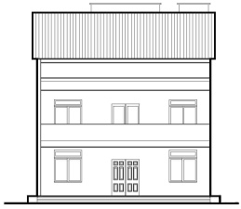
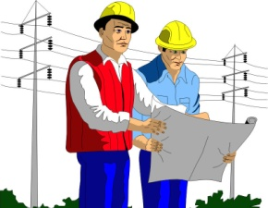





需求的重要性（工程中的作用）
大楼的建设过程：
用户的需求
设计
建造
检测
使用维护
需求
设计
开发
测试
维护
5

Slide 7
软件需求的重要性（在项目成败中的作用）
据统计全世界
（1）超过34％的软件项目彻底失败
（2）超过52％的软件项目超期或成本超支
（3）被认为成功的项目只有16.2%
软件项目成功的主要因素： （需求因素达37.1％）
（1）用户的参与 15.9％
（2）执行层的支持 13.9％
（3）清晰的需求描述 13.0％
（4）合理的规划 9.6％
（5）现实的客户期望 8.2％

Slide 8
软件需求的重要性（项目失败的主要原因）
资料（项目失败的原因）：
（1）没有明确目标 51%
（2）需求失控 51%
（3）计划、估算不合理 48%
（4）技术原因 45%
（5）没有有效的工作方法 42%
  没有人打算失败，具有讽刺意味的是为使失败最小化而创建的方法是失败的。
（6）缺少资深人员 42%
（7）供应商问题 42%
（8）缺少领导支持 42%
Data from KPMG

Slide 9
软件需求的重要性（项目失败的主要因素）
软件项目失败的十大因素： （需求因素5个，权重达51.6％）
（1）不完整的需求 13.1％
（2）缺乏用户参与 12.4％
（3）资源不足 10.6％
（4）不切实际的用户期望 9.9％
（5）缺乏执行层的支持 9.3％
（6）需求变更频繁 8.7％
（7）规划不足 8.1％
（8）提供了不再需要的 7.5％
（9）缺乏IT管理 6.2％
（10）技术能力不足 4.3％
其它 9.9％

Slide 10
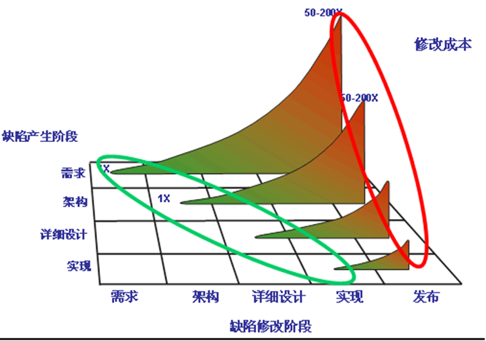
需求的重要性（需求错误修复代价）

Slide 11

需求的定义
（1）经济学定义：在一定的时期，在一既定的价格水平下，
消费者愿意并且能够购买的商品数量。
  消费者（投资者、甲方）的角度
  愿望、期望、要求
  时间性
  成本
（2）实用主义定义：需求=业务知识+问题列表+其他因素
  业务知识：业务事件、业务实体和业务规则
  问题列表：用户在工作中遇到的困难和障碍，
是需求开发时要解决的问题；
  其他因素：设计约束和非功能需求

Slide 12
需求分类
1、系统的观点
例：
航站楼建设需求
基建需求
硬件需求
软件需求
其它需求
系统
子系统1
子系统n
子系统2

Slide 13
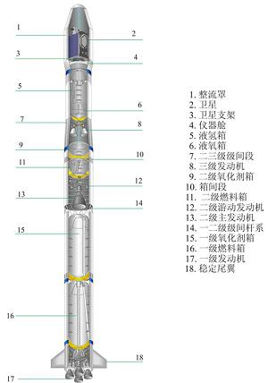
需求分类
2、产品集成的观点
例：
xxx产品需求
组件/模块需求1
组件/模块需求2
接口需求1
接口需求2

Slide 14
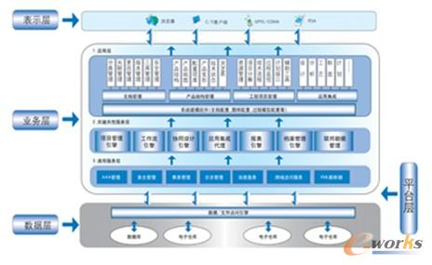
需求分类
3、软件架构的观点
例：
xxx软件界面需求
xxx软件业务需求
xxx软件数据需求
其它需求

Slide 15

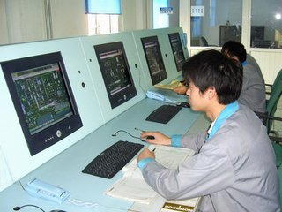

需求分类
4、干系人的观点
例：
Xxx项目合同
Xxx用户需求说明书
Xxx软件需求规格说明书
业务需求
用户需求
软件需求

Slide 16
软件需求分类
5、软件实现的观点
（1）功能性需求
（2）非功能性需求
性能、数据量、合同期限、易用性、易维护性、美观性…
（3）设计约束
  约束是系统设计时必须考虑的限制性因素。常见的约束如：
  技术约束（硬件、数据格式、协议、标准等）
  应用环境约束（室内、野外、水下等）
  性能等约束

Slide 17
需求工程
1、“工程”的含义：
（1）科学和数学的某种应用。（Engineering）
这种应用将物质或能源 通过机器、结构、系统、过程等以 最少的
时间和人力物力 做出 高效、可靠、有用的东西。
（2）将自然科学理论应用到工农业生产中形成的各学科总称。
如：软件工程、水利工程、土木工程、海洋工程等。
（3）需要较多人力物力的复杂工作。（Project）
如：三峡工程、城市改建工程、菜篮子工程等。
2、“工程”的特征：
（1）专业化分工：研究、开发、设计、施工、生产、操作、管理等。
（2）社会化协作：政策、生产生活保障、供应链、多专业协同等。
（3）创造性目标：工程的本质属性，创造出社会效益或经济效益。
（4）科学性与经验性：遵循科学规律、实施需具备实践经验。
（5）现实约束性：技术、经济、法律、人文、道德等。

Slide 18
需求工程
0、业务需求定义
1、需求获取（捕获）
2、需求分析与建模
需求工程
1、需求开发
3、需求描述
2、需求管理
4、需求验证
1、需求基线 管理
2、需求变更 管理
3、需求跟踪 管理

Slide 19
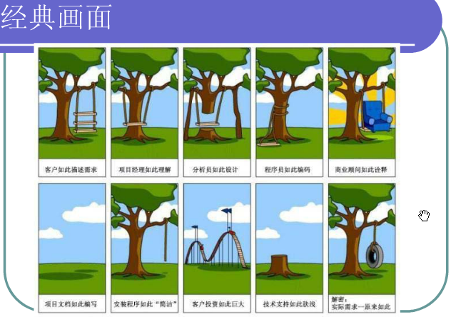
需求传递中的问题
不同环节的工作人员对需求的理解存在差异

Slide 20
好的需求应具有的特性
1、无歧义性
2、完整性
3、一致性
4、可检验性
5、确定性（无二义性）
6、可跟踪性
7、正确性
8、可行性
9、必要性

